Slide 1

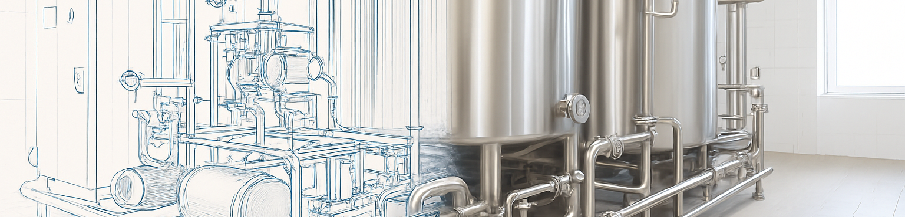
Невидимая сторона CIP-процесса
Как умные цифровые решения повышают эффективность и снижают затраты

Slide 2




КОМПАНИЯ VIRAVIX
10+ лет опыта в области инжиниринга и автоматизации технологических процессов
Мы проектируем и внедряем комплексные решения «под ключ» для широкого спектра пищевой промышленности. Наши услуги охватывают технологическое проектирование, поставку оборудования от ведущих мировых брендов, изготовление шкафов управления, монтаж, автоматизацию, разработку ПО, пусконаладочные работы и сопровождение после запуска.
Наша цель и ценности
Наша ЦЕЛЬ — быть надёжным партнёром для наших клиентов, демонстрируя проактивный подход и стабильно высокие результаты.
Доверие
Удобство
Положительный опыт
Предсказуемость результата

Slide 3
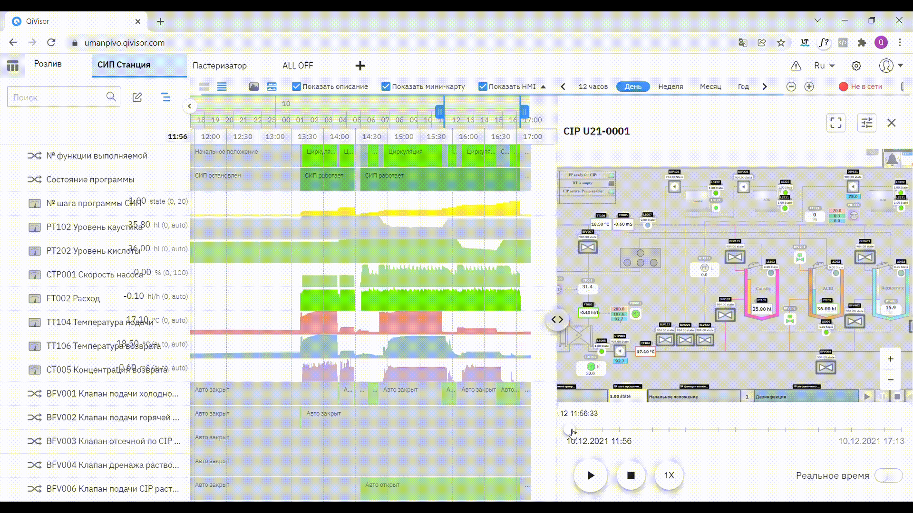
Невидимая сторона CIP-процесса
Как умные цифровые решения повышают эффективность и снижают затраты
О чем поговорим:
Мониторинг
Аналитика
Чат-боты
Автоматизация
Оптимизация
И конечно экономия

Slide 4


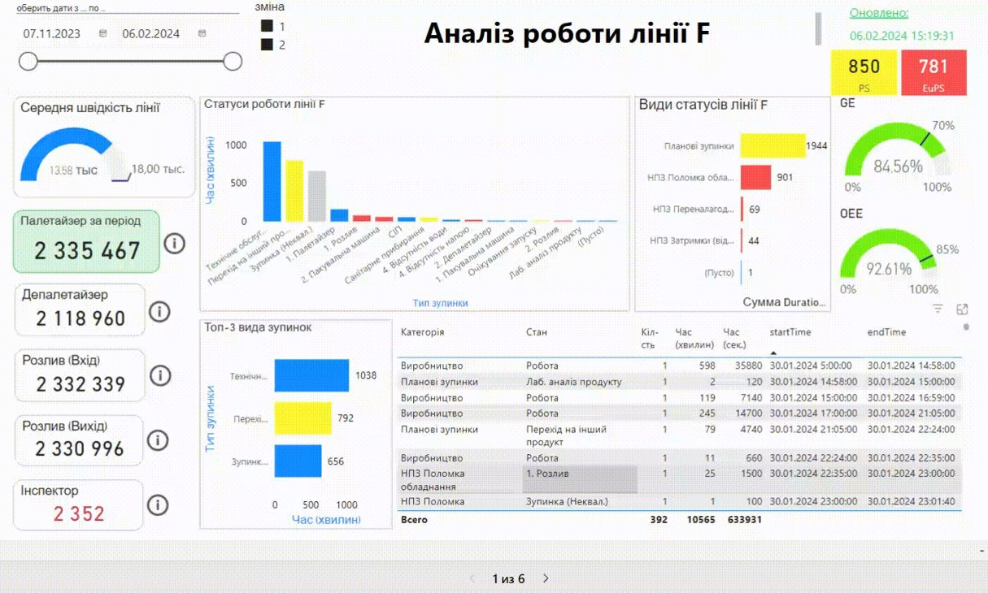
МОНИТОРИНГ И АНАЛИТИКА
Любые данные. В любое время. Из любого места.
Все ключевые данные — в одном окне
🔷 Мониторинг производства — статус, эффективность, OEE (overall equipment effectiveness — общая эффективность оборудования), критические контрольные точки (CCP — Critical Control Point)
🔷 Контроль качества в 5D — время, значение, этап, ответственное лицо, локация
🔷 Индивидуальные дашборды — через Power BI
🔷 Уведомления — электронная почта, Telegram, веб
🔷 Облачное решение и безопасное хранение — не требует серверов
🔷 HR-модуль — отслеживание действий инспекторов и аудит CCP

Slide 5
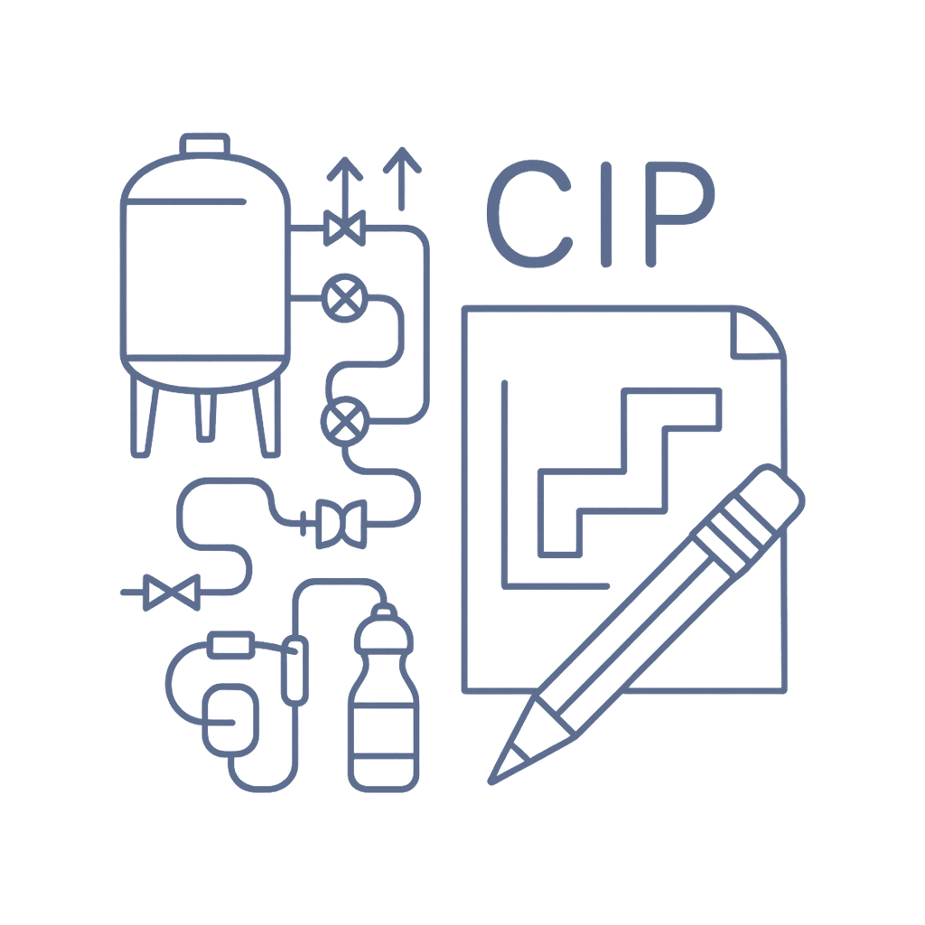
CIP процесс
РАССМОТРИМ КЕЙС
Период анализа – 3 месяца
Количество моек – 12
Этапов мойки – 12
Количество контуров – 1

Slide 6
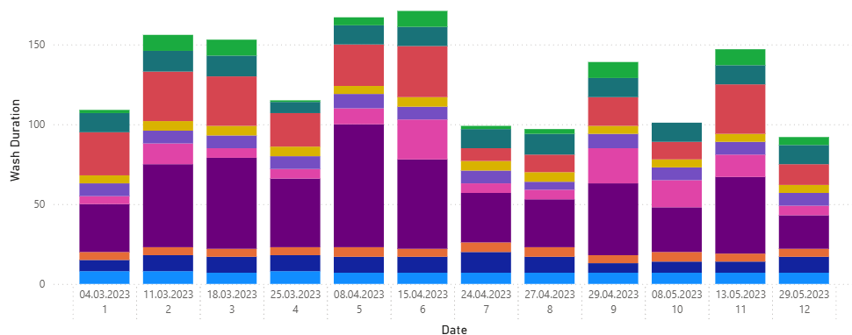
Анализ хода CIP-процесса
РАССМОТРИМ КЕЙС
Общая продолжительность моек
2. Промывка водой
3. Промывка водой с буферным танком
4. Заполнение каустиком
5. Циркуляция каустика
6. Вытеснение каустика водой
7. Вытеснение каустика водой через буферный танк
8. Заполнение кислотой
9. Циркуляция кислоты
10. Вытеснение кислоты водой в танк
11. Промывка свежей водой
12. Промывка свежей водой с буферным танком
Существенная разница в общей продолжительности моек
Нет последовательных отклонений
Отклонения носят бессистемный характер

Slide 7



Выявлены существенные отклонения
РАССМОТРИМ КЕЙС
9
6
9
Наибольшими факторами, влияющими на вариации общего времени моек, являются:
Шаг 5. Циркуляция каустика
Шаг 6. Вытеснение каустика водой
Шаг 9. Циркуляция кислоты
6
5
9
6
5
5

Slide 8
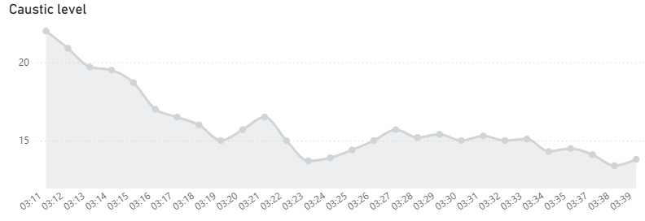
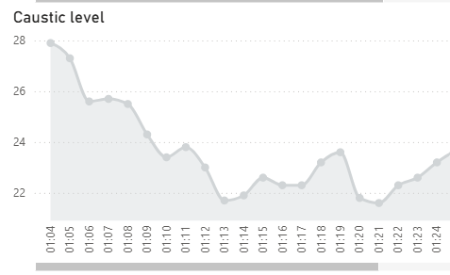
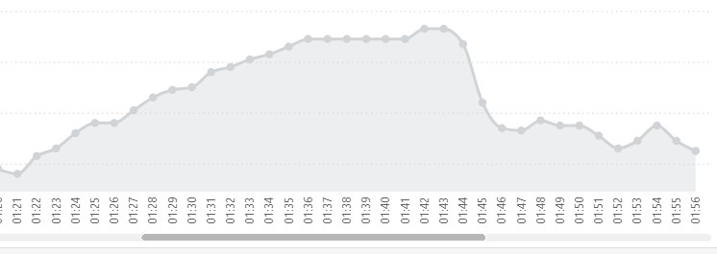
Шаг 5 – Циркуляция каустика:
Дублированный цикл циркуляции
РАССМОТРИМ КЕЙС
Нормальная мойка, каустик подаётся один раз
Два цикла мойки каустиком вместо одного в другие дни.
Возможные причины:
Неудовлетворительное качество мойки
Сбой шага с возвратом на старт
Ручное вмешательство
Ошибочная мойка, каустик подаётся дважды

Slide 9
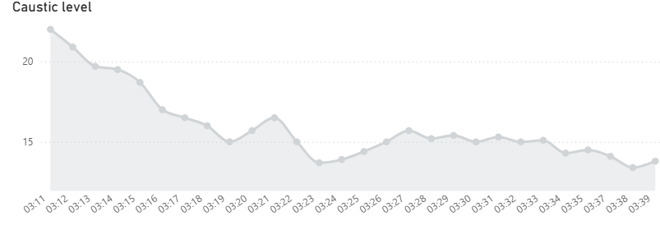
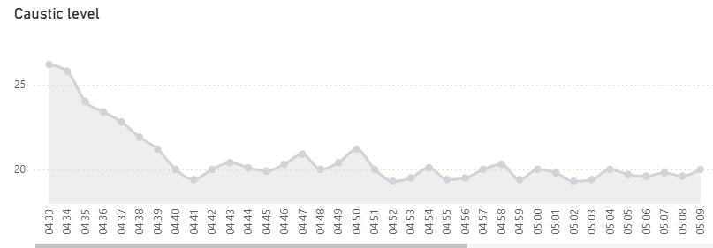
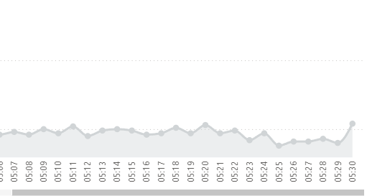
Шаг 5 – Циркуляция каустика:
Двукратное увеличение продолжительности циркуляции
РАССМОТРИМ КЕЙС
Нормальная продолжительность циркуляции - 30 минут
03:11
03:39
Продолжительность циркуляции одного цикла в мойках в разные дни составляет от 30 до 60 минут.
Возможные причины:
Ручное вмешательство
Ошибочная продолжительность циркуляции - 60 минут
04:33
05:30

Slide 10
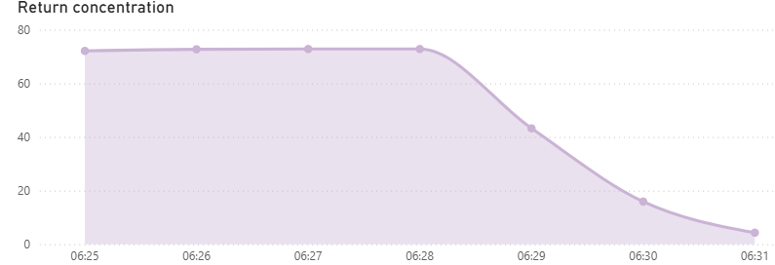
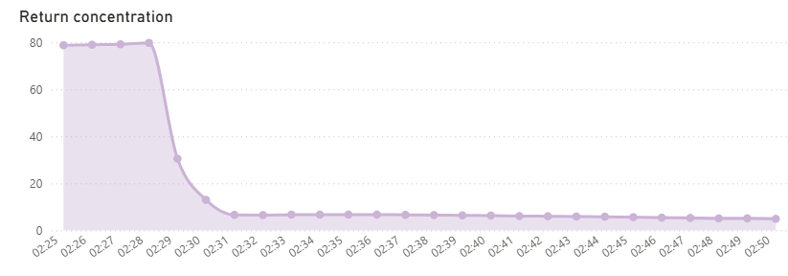
Шаг 6 – вытеснение каустика водой:
Расход воды в дренаж без перехода шага
РАССМОТРИМ КЕЙС
Нормальный процесс: после выхода на целевую проводимость произошёл переход к следующему шагу
После снижения проводимости в результате вытеснения каустика водой не происходит перехода к следующему шагу.
Возможные причины:
Некорректно заданное значение проводимости для перехода к следующему шагу
Ошибочный программный переход на следующий шаг
Высокая проводимость воды после водоподготовки
Ручное вмешательство
Ошибочный процесс: после выхода на целевую проводимость вода в течение 19 минут уходит в дренаж вместо перехода к следующему шагу

Slide 11
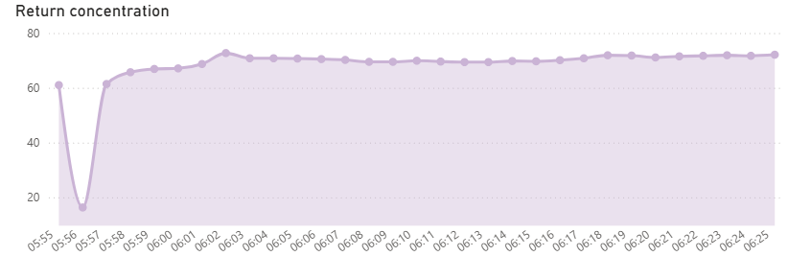
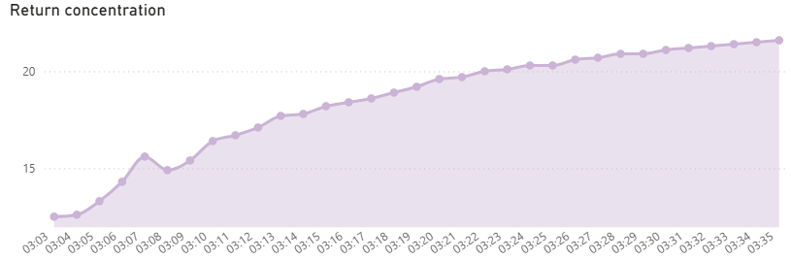
Шаг 9 – циркуляция кислоты:
Циркуляция с низкой концентрацией
РАССМОТРИМ КЕЙС
Нормальный процесс: нормальная концентрация на старте шага
Во время моек с длительным временем шага наблюдается низкая проводимость в начале шага (хотя она должна быть близка к целевому значению), вследствие чего кислота дополнительно дозируется на данном шаге.
Возможные причины:
Неполное вытеснение кислотой на предыдущем шаге без достижения целевого значения проводимости
Некорректно подготовленный кислотный раствор перед мойкой
Ручной переход на циркуляцию без достижения требуемого показателя проводимости
Ошибочный процесс: низкая концентрация на старте шага

Slide 12
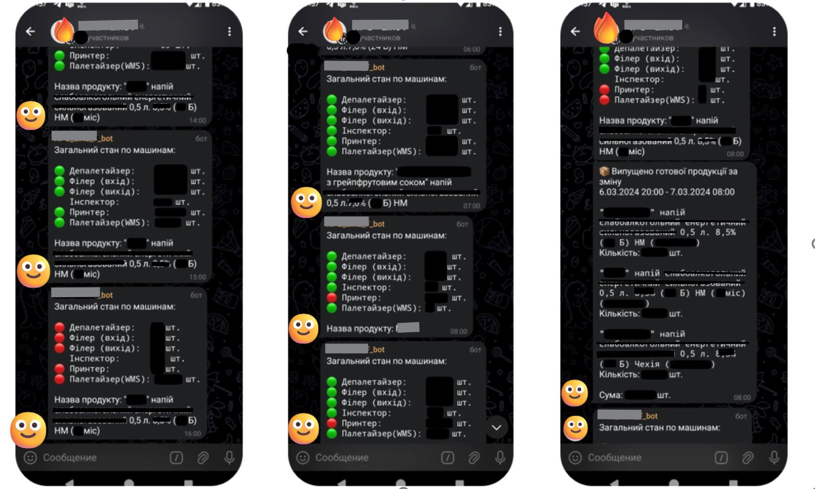
Рекомендации к внедрению:
РАССМОТРИМ КЕЙС
Мониторинг и аналитика процесса на постоянной основе
Корректировка программы мойки
Полная автоматизация — запрет ручного вмешательства
Подключение чат-ботов для немедленного реагирования на проблемы

Slide 13
А где же экономия?
РАССМОТРИМ КЕЙС
+86 мин
+79 мин
+64 мин
+62 мин
+56 мин
  Расчёт показывает, что оптимизация продолжительности мойки до необходимых 92 минут за отчётный период в 3 месяца даёт :
+46 мин
+18 мин
+23 мин
+4 мин
+5 мин
Экономии времени - 7,4 часа
Снижения энергопотребления на 56 кВт на одном насосе
Сокращения избыточного сброса воды до 280 гл (210 гл/ч в течение 20 мин × 4 мойки)
Улучшению, стабилизации и предсказуемости процесса!
Фактическое время | 110 | 156 | 154 | 115 | 178 | 171 | 96 | 92 | 138 | 97 | 148 | 92
Стандартное время | 92 | 92 | 92 | 92 | 92 | 92 | 92 | 92 | 92 | 92 | 96 | 92
 | 1 | 2 | 3 | 4 | 5 | 6 | 7 | 8 | 9 | 10 | 11 | 12

Slide 14























НАМ ДОВЕРЯЮТ

Slide 15




КОНТАКТЫ
Тел.
+372 (880) 7560
+38 (044) 358 18 40
Email
ask@viravix.com
WEB
viravix.com
VIRAVIX GROUP OÜ
Joala 9-20, 20103 Narva, Estonia

